Slide 1
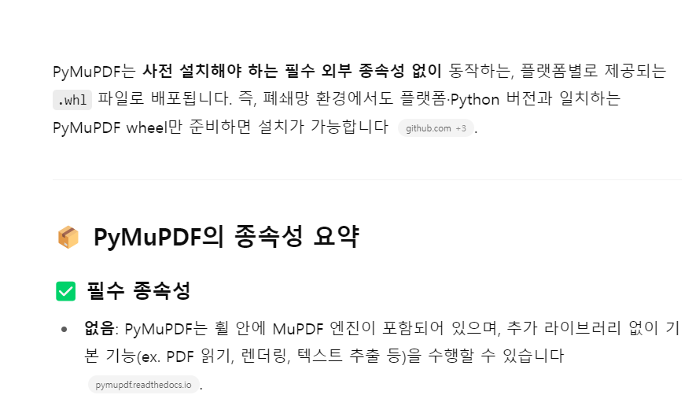
위에는 이미지이구요. 이건 ppt에서 텍스트로 글 쓴 내용입니다.

